Slide 1
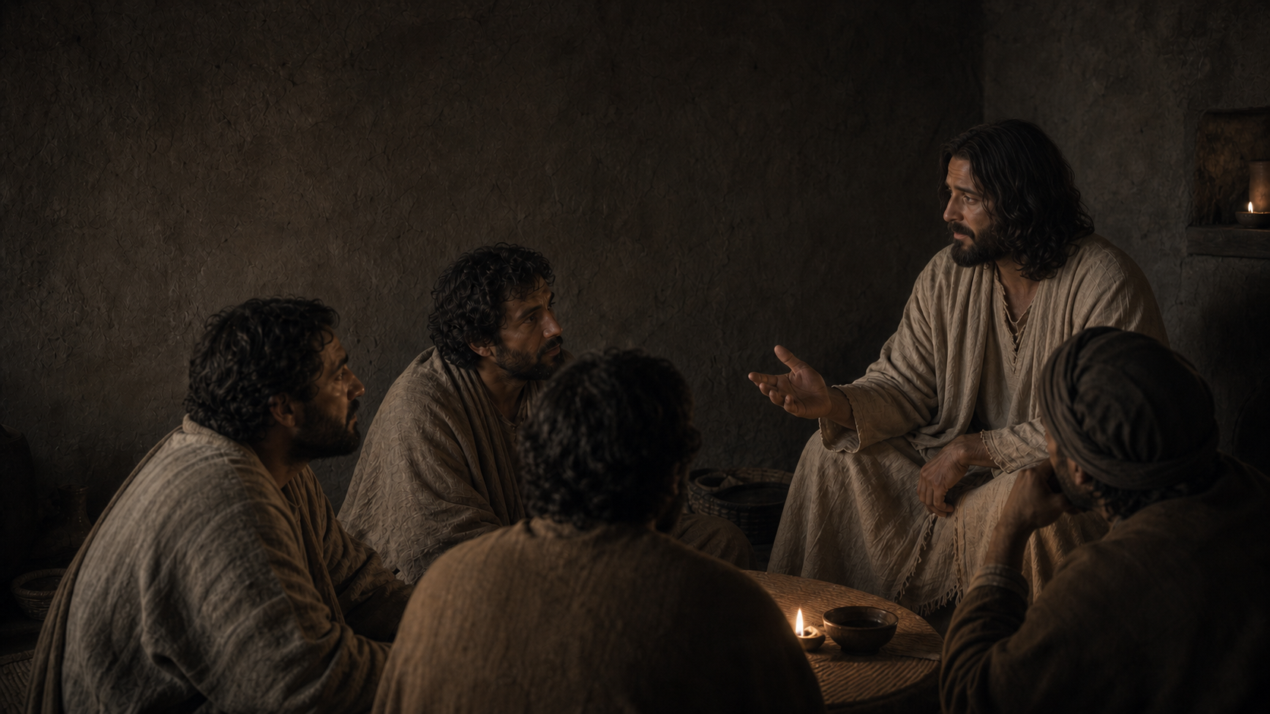
ME HACES RECORDAR
El amor cuando nadie mira
EL ESPÍRITU HABITA
TUS ELECCIONES
No decide por ti;
te recuerda cómo amar.
«No os dejaré huérfanos»
1
2
3
4
5
AMAR
ESCUCHAR
DISCERNIR
ELEGIR
PERMANECER
El amor precede
al mandamiento.
El Espíritu de verdad
permanece dentro.
No toda voz interior
viene del Espíritu.
La fidelidad se juega
en decisiones pequeñas.
Jesús no deja huérfanos
ni abandona el proceso.
No compra a Dios:
responde a su don.
No grita ni controla:
recuerda a Jesús.
Verdad, libertad y fruto
ayudan a reconocer.
El bien se elige
aunque nadie lo vea.
Caer puede abrir
retorno y reparación.
01
Notes:
Idea central: el Espíritu no vigila ni decide por nosotros; forma desde dentro una memoria viva del modo de amar de Jesús.
Recorrer cinco movimientos: amar, escuchar, discernir, elegir y permanecer.
La fotografía muestra un fragmento deliberadamente parcial del discurso de despedida. Solo aparecen Jesús y cuatro discípulos porque el resto del grupo queda fuera de encuadre.
El texto crema permanece sobre el muro oscuro real; no se utiliza texto naranja ni una banda artificial para forzar el contraste.

Slide 2
CUATRO RESONANCIAS BÍBLICAS
El Espíritu escribe el amor dentro, lo prueba por sus frutos y lo vuelve acción
01
Dt 30,14
02
Jer 31,33
03
Gal 5,22
04
1 Jn 3,18
PALABRA CERCANA
LEY EN EL CORAZÓN
FRUTO DEL ESPÍRITU
AMOR CON OBRAS
«La palabra está muy cerca de ti, en tu boca y en tu corazón.»
«Pondré mi ley en su interior y la escribiré en sus corazones.»
«El fruto del Espíritu es amor, alegría, paz, paciencia…»
«No amemos de palabra, sino de verdad y con obras.»
Dios no guía desde lejos. Su Palabra se vuelve cercana para encarnarse en decisiones concretas.
La alianza no depende solo de presión exterior: forma deseo, memoria y libertad desde dentro.
El discernimiento no se valida por intensidad. Se reconoce por frutos que cuidan, liberan y construyen.
La presencia interior se verifica fuera: el amor se hace gesto fiel, reparación y servicio concreto.
SÍNTESIS
Palabra cercana · corazón formado · fruto que cuida · amor con obras
Pregunta de fondo: ¿qué me ayuda a elegir el bien cuando nadie me ve?
02
Notes:
Deuteronomio presenta una Palabra cercana; Jeremías, la ley escrita en el corazón.
Gálatas ofrece un criterio verificable: los frutos del Espíritu. Primera de Juan lleva el discernimiento a obras concretas.
Pregunta clave: qué ayuda a elegir el bien cuando desaparecen el aplauso y la vigilancia.
Evitar presentar cualquier impulso privado como voz infalible de Dios.

Slide 3
PROPUESTA DE REUNIÓN · 70 MINUTOS
De la voz interior a una elección que construye
00′
1
ESCUCHAR
¿Qué frase nombra una elección que nace desde dentro?
Oír «Me haces recordar» completa, sin explicarla todavía.
08′
2
RECONOCER
¿Qué cambia cuando desaparecen el aplauso y la vigilancia?
Tarjeta opcional: «para ser visto» / «lo elegiría igual».
20′
3
ILUMINAR
¿Cómo une Jesús amor, libertad y fidelidad sin convertirlos en control?
Leer Jn 14,15–21 y marcar amor, guardar, Espíritu, dentro, vida y presencia.
38′
4
DISCERNIR
¿Qué voz construye y cuál justifica rencor, miedo o daño?
Casos ficticios: aplicar verdad, libertad, cuidado y fruto.
58′
5
ELEGIR
¿Qué decisión pequeña puede hacer visible el amor esta semana?
Escribir un gesto invisible de amor y cómo revisarlo. Compartir libremente y orar.
CRITERIO: una voz interior no es infalible. El Espíritu no humilla, coacciona ni justifica daño, secreto o aislamiento. Contrastar con Evangelio, frutos, comunidad y seguridad; ante riesgo, pedir ayuda. No forzar confidencias. Pasar es válido.
03
Notes:
Materiales: audio de «Me haces recordar», tarjetas y bolígrafos.
La tarjeta de reconocimiento es opcional y no se recoge. Los casos de discernimiento son ficticios.
Filtros sugeridos para los casos: verdad, libertad, cuidado y fruto. Una elección del Espíritu no necesita humillar, coaccionar, aislar ni esconder el daño.
Cierre: un gesto invisible de amor y una forma concreta de revisarlo; compartir y pasar son opciones válidas.

